Slide 1




DentAll
grupa
Tintilinići

Slide 2



Sažetak
01
03
05
Opis zadatka
Arhitektura
Organizacija rada
02
04
Pregled zahtjeva
Korišteni alati i tehnologije

Slide 3
Neven Lukić
Članovi tima
Filip Buljan
Roko Gligora
Maksim Madžar
Karla Pišonić
Karla Šmuk
Ante Vujčić

Slide 4
web-aplikacija
upravljanje smještajem i prijevozom korisnika
učinkovita, brza i jednostavna koordinacija smještaja i prijevoza
Opis zadatka

Slide 5
smještajni, korisnički i administrator prijevoznih usluga
pacijent nema veze s aplikacijom
umjetno ispitno sučelje
pacijentu dolazi e-mail sa podatcima o tretmanu
Opis zadatka

Slide 6
Pregled zahtjeva

Slide 7
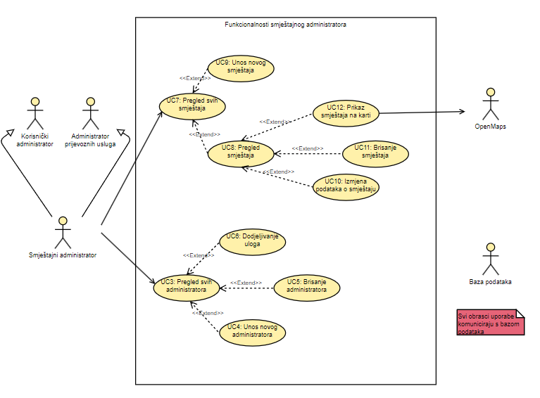
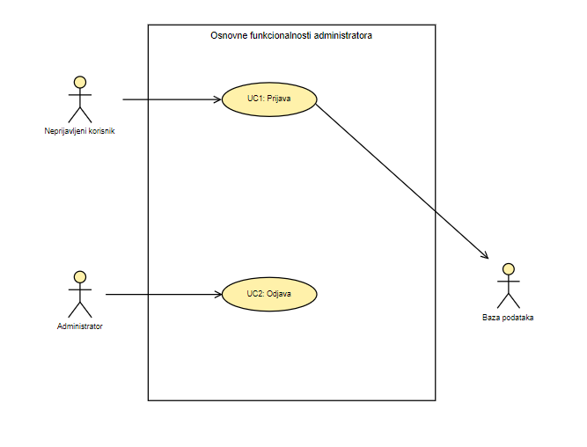
Dijagrami obrazaca upotrebe 1 i 2

Slide 8
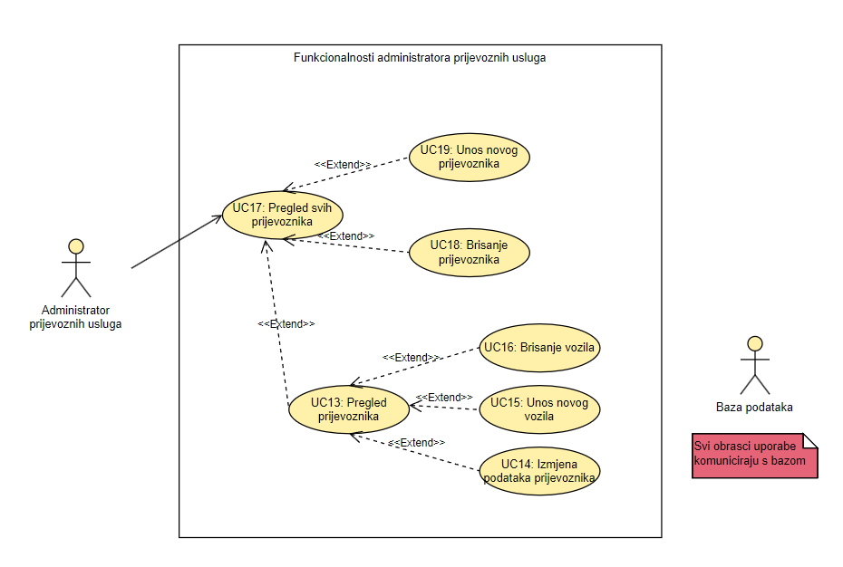
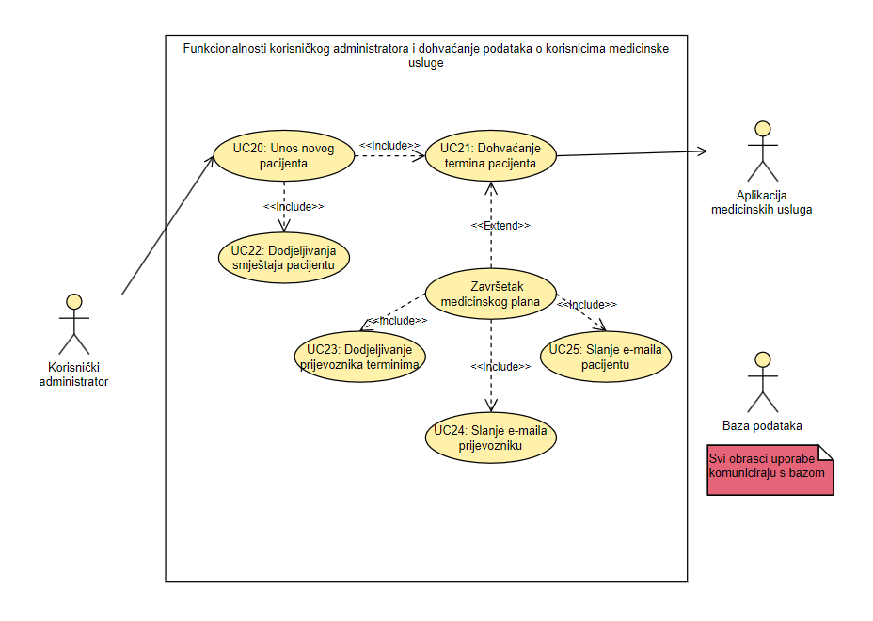
Dijagrami obrazaca upotrebe 3 i 4

Slide 9
Ostali zahtjevi
visoka razina pouzdanosti u evidenciji i koordinaciji
sučelje intuitivno i prilagođeno korisnicima
brzo vrijeme odaziva aplikacije na zahtjeve
aplikacija podržava velik broj korisnika i smještajnih kapaciteta
neophodni sigurnosni protokoli

Slide 10
Arhitektura sustava

Slide 11
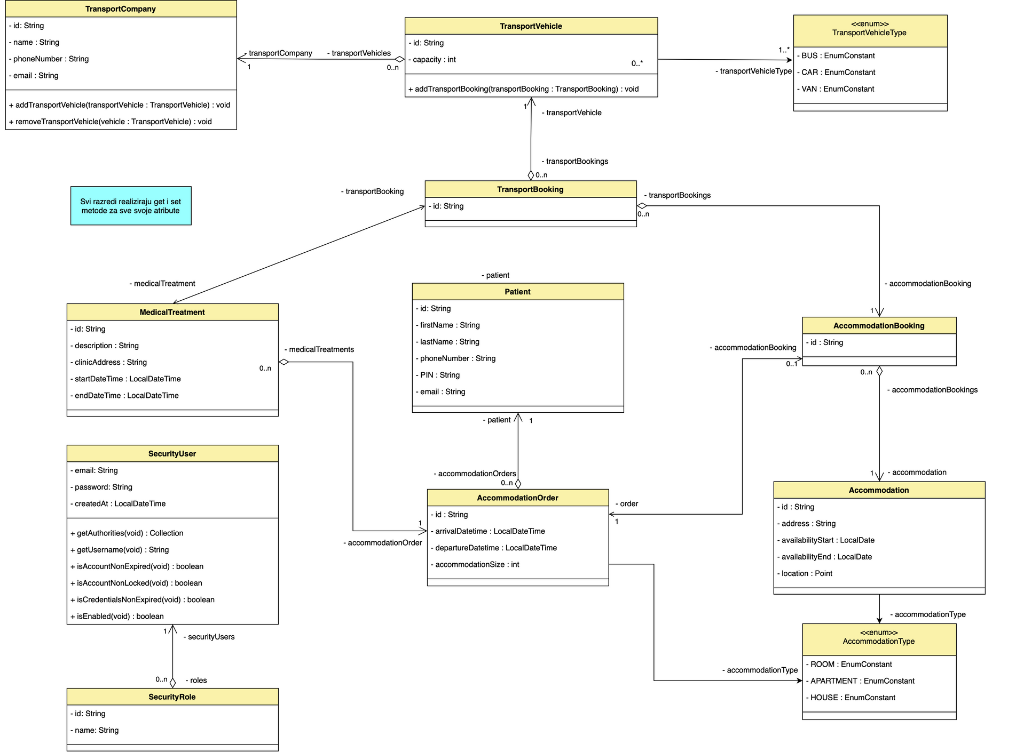
Dijagram razreda
osnovni razred
glavni entiteti: Patient, TransportVehicle, Accomodation, AccomodationOrder
sigurnosni aspekt: SecurityUser i SecurityRole

Slide 12
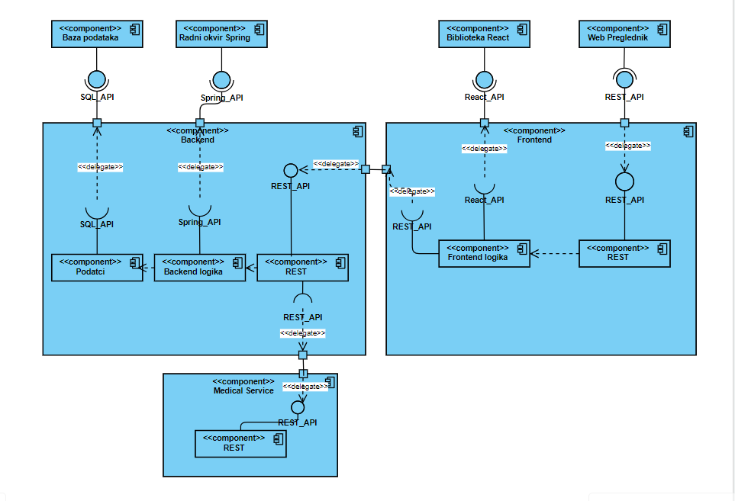
Dijagram komponenti
3 komponente: frontend, backend i Medical Service
frontend - biblioteka React
backend - Java Spring Boot
razmjena podataka preko REST_APIja
baza s backendom - preko SQL upita

Slide 13
Korišteni alati i tehnologije
Backend
Frontend
Java Spring Boot
TypeScript
programski jezik Java
React i ReactQuery
ChakraUI i TailwindCSS

Slide 14
komunikacija - Whatsapp
razvojna okolina - Visual Studio Code
baza podataka - Postgres
pokretanje - Docker
Korišteni alati i tehnologije

Slide 15
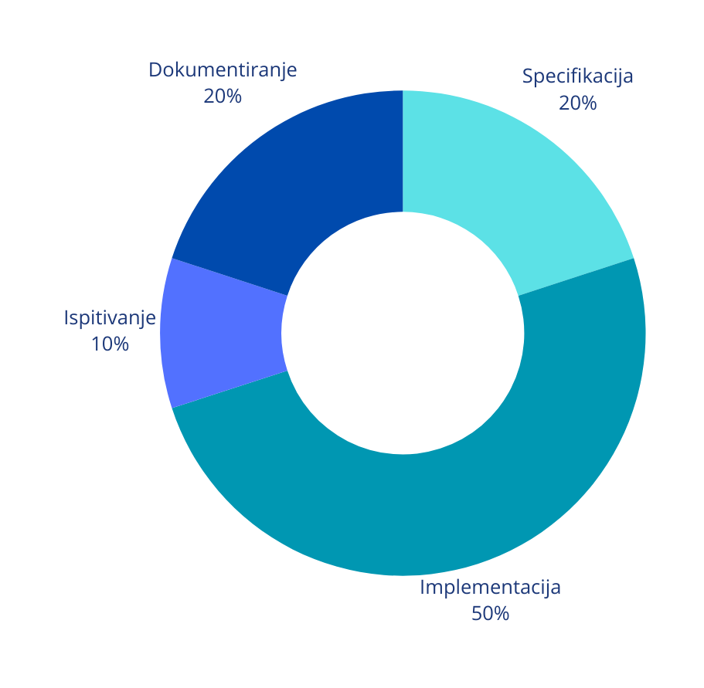
Organizacija rada
SDLC model – prototipni model

Slide 16
Hvala na pozornosti!

